Slide 1
Dalla realtà alla geometria analitica
Bruna Cavallaro 2020

Slide 2
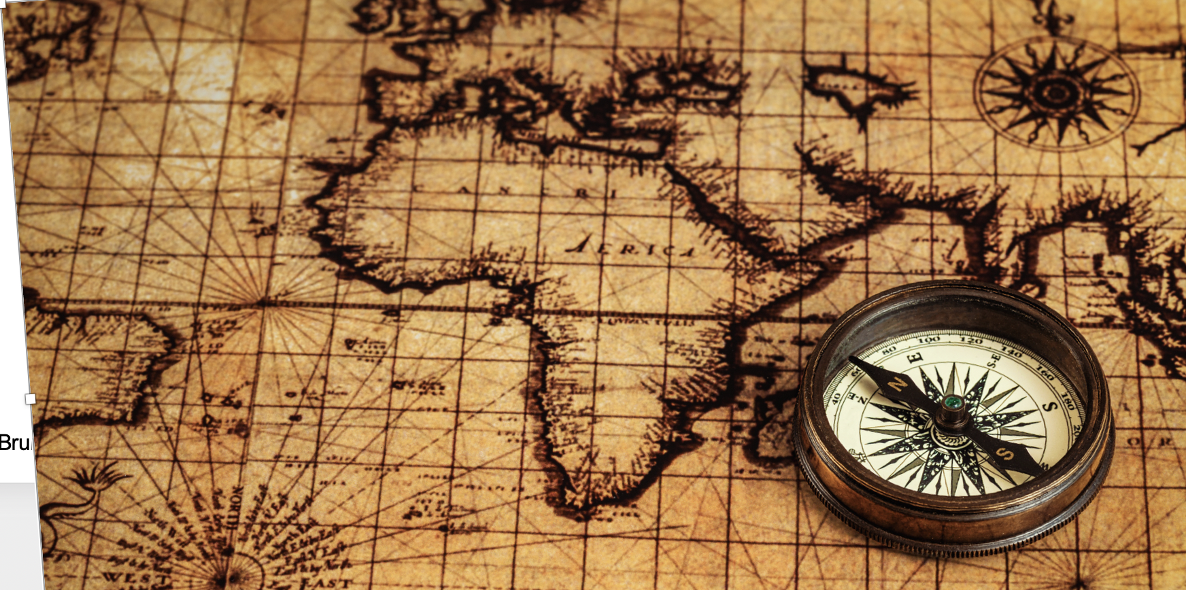
Antiche mappe
Già dai tempi degli antichi Greci troviamo mappe con un reticolato per identificare la posizione di un luogo P
P
Bruna Cavallaro 2020

Slide 3
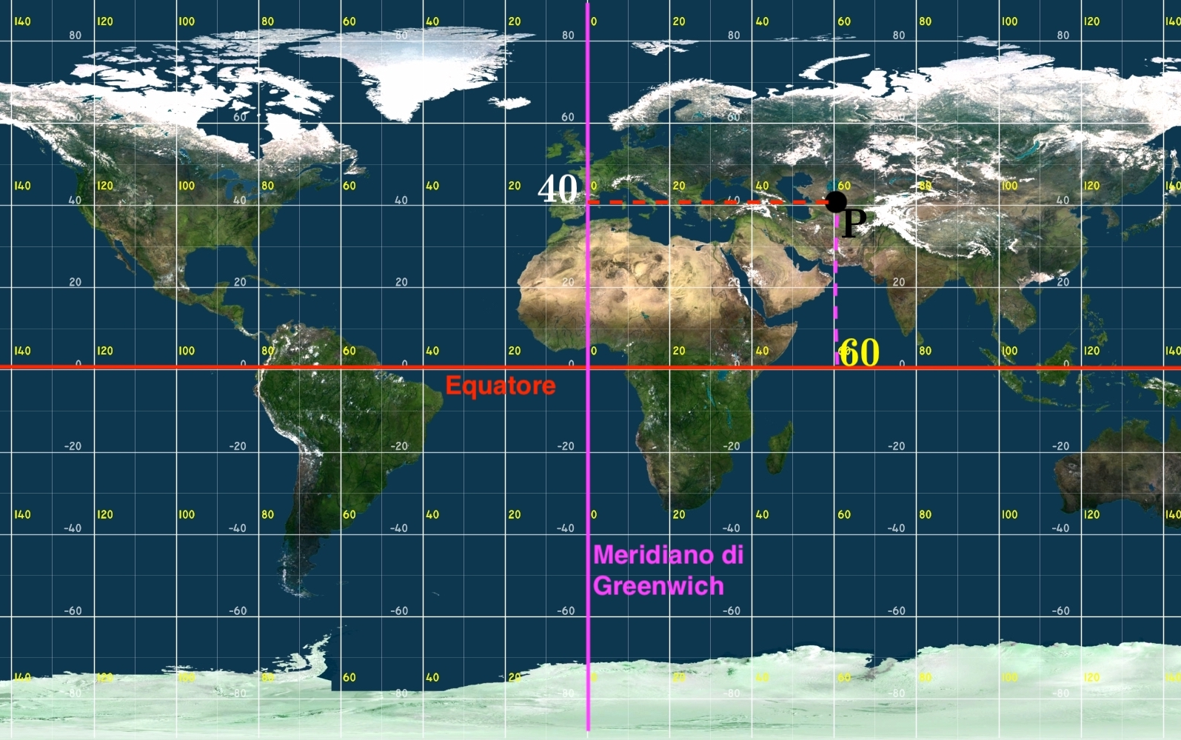
Coordinate geografiche sulle mappe
Anche oggi sulle mappe piloti, marinai e viaggiatori possono trovare due numeri per identificare la posizione di un luogo P.
Da P
Percorro il meridiano fino a leggere, sull’equatore la longitudine: 60 Est.
E’ importante aggiungere ‘Est’, altrimenti resta l’indecisione fra due luoghi, uno a Est e l’altro a Ovest del meridiano di Greenwich.
Percorro il parallelo fino a leggere, sul meridiano di Greenwich la latitudine: 40 Nord.
E’ importante aggiungere Nord’, altrimenti resta l’indecisione fra due luoghi, uno a Nord e l’altro a Sud dell’Equatore.
Bruna Cavallaro 2020

Slide 4
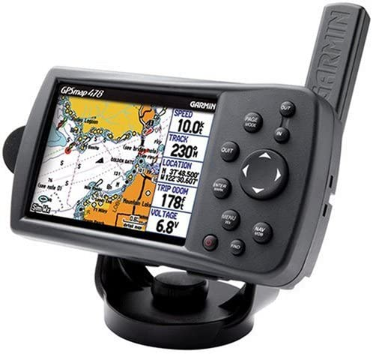
Coordinate geografiche sulla Terra
Longitudine e latitudine sono coordinate geografiche sulla Terra.
Oggi con i GPS ( Global Positioning System), presenti anche nei nostri cellulari, è facile individuare longitudine e latitudine di un luogo sulla Terra. E ci sono applicazioni per trovare, viceversa, dove si trova un luogo di cui conosciamo longitudine e latitudine
Bruna Cavallaro 2020

Slide 5
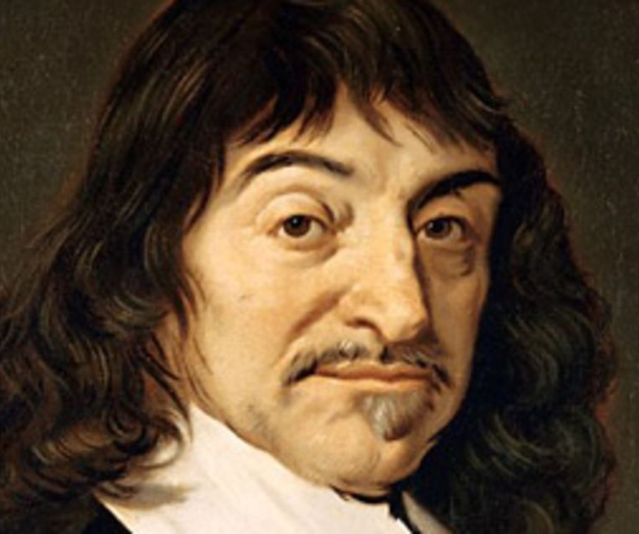
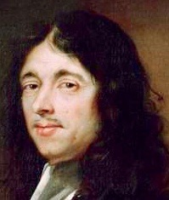
Cartesio e Fermat alle origini del riferimento cartesiano
Cartesio (Descartes), filosofo e scienziato, ha molto viaggiato in Europa.
Forse, proprio le mappe consultate durante i suoi viaggi hanno fatto nascere un’idea:
fissare due rette sul piano per ‘localizzare’ la posizione di punti, figure geometriche e curve.
Anche Fermat aveva avuto la stessa idea, indipendentemente da Descartes, che però ha pubblicato per primo un libro con le sue idee.
Così, da allora, si parla di ‘Riferimento cartesiano’.
René Descartes
(1596 - 1650)
Pierre de Fermat
(1601 - 1665)

Slide 6
I numeri reali sulla retta
Il riferimento cartesiano si basa su un’idea: rappresentare i numeri su una retta.
Bruna Cavallaro 2020

Slide 7
I numeri reali sulla retta
Sulla retta ogni numero reale è rappresentato da un punto A e, viceversa, a ogni punto A posso associare un numero reale
A 3
C’è corrispondenza biunivoca tra i punti sulla retta e i numeri reali.
O è l’origine e corrisponde al numero 0.
La freccia indica il verso di percorrenza della retta: dopo O i numeri sono positivi e prima di O sono negativi.
OU è l’unità di misura delle lunghezze e U corrisponde al numero 1.
Bruna Cavallaro 2020

Slide 8
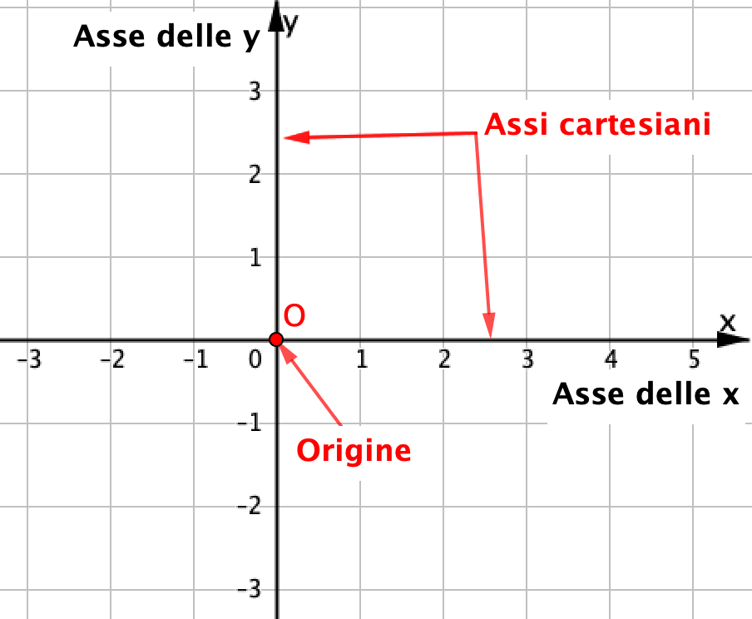
Il riferimento cartesiano
Sul piano, le rette con i numeri sono due.
Sono perpendicolari e si incontrano nel punto O.
Bruna Cavallaro 2020

Slide 9
Dal punto P alle sue coordinate
Video
1a.Da_punto-a-coordinate
Bruna Cavallaro 2020

Slide 10
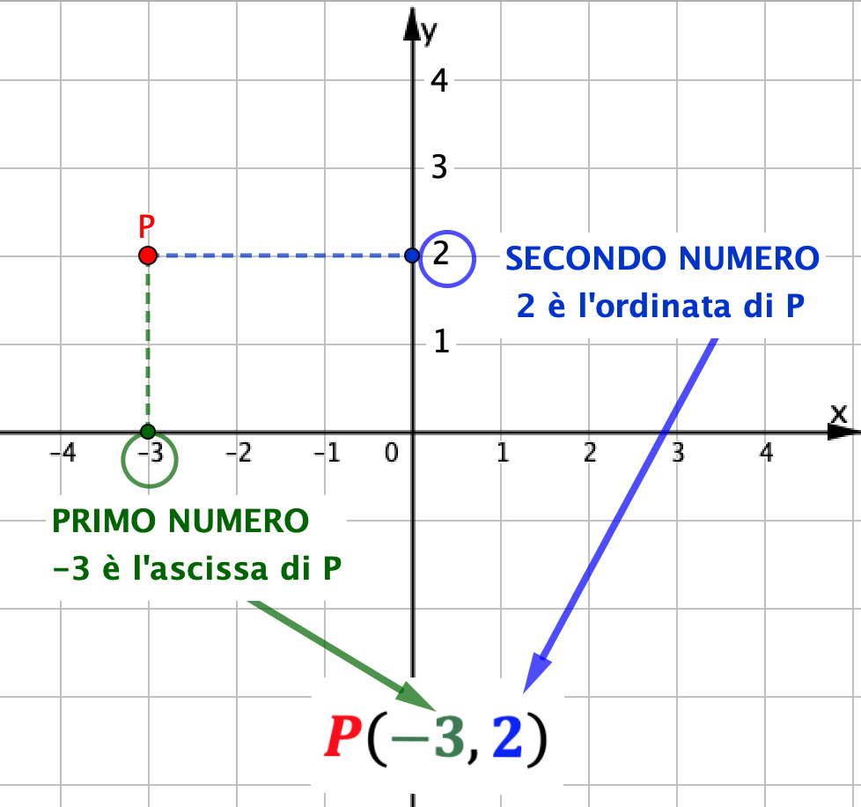
Attenzione alla lettura di P(-3, 2)
Bruna Cavallaro 2020

Slide 11
Dalle coordinate (4, -2) al punto Q
Video
1b.Da-coordinate-a-punto
Bruna Cavallaro 2020

Slide 12
Completa ora la scheda di lavoro per riflettere sul riferimento cartesiano
Bruna Cavallaro 2020

Slide 13
Che cosa hai trovato
Bruna Cavallaro 2020

Slide 14
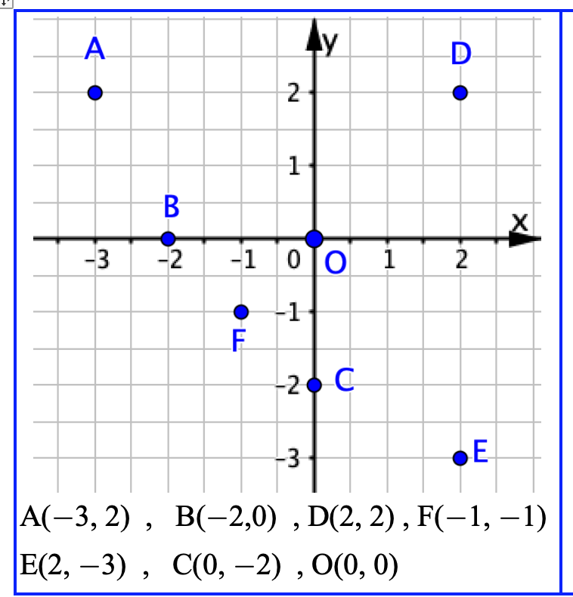
Dai punti alle coordinate
Bruna Cavallaro 2020

Slide 15
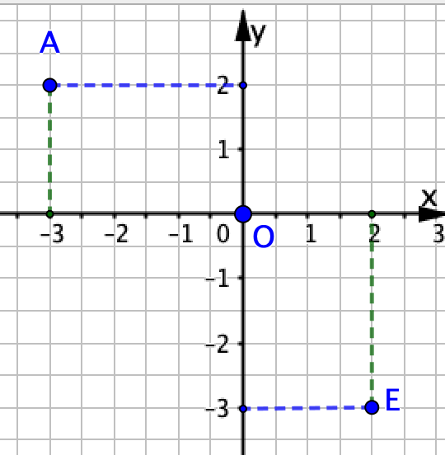
L’ordine delle coordinate è importante
Scambio le coordinate di A(⎼3, 2) e ottengo un altro punto: E(2, ⎼3)
Può succedere che scambio le coordinate e il punto non cambia?
Bruna Cavallaro 2020

Slide 16
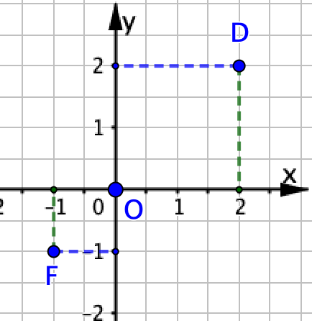
I punti con le coordinate uguali fra loro
Il punto D(2, 2) ha le coordinate uguali fra loro: non mi accorgo se ne cambio l’ordine.
Penso anche a F(⎼ 1, ⎼ 1) e a tutti i punti con le coordinate uguali fra loro: tutti questi punti rimangono inalterati se cambio l’ordine delle coordinate.
Bruna Cavallaro 2020

Slide 17
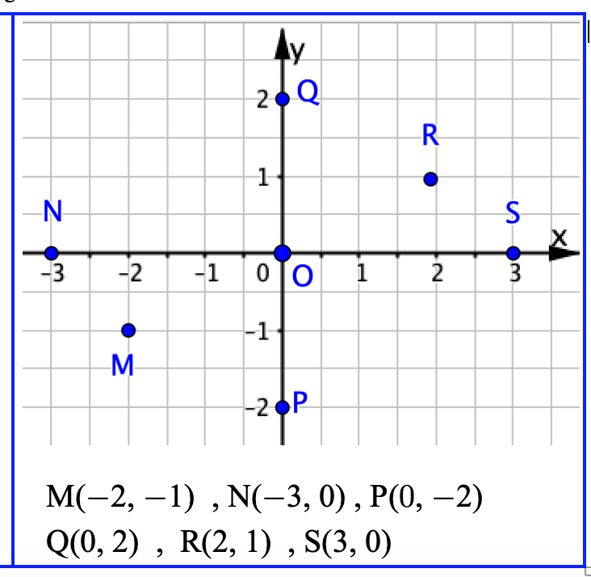
Dai punti alle coordinate
Bruna Cavallaro 2020

Slide 18
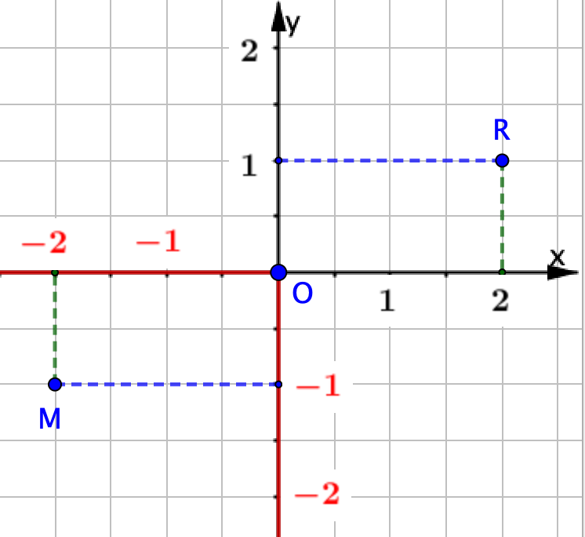
Il segno delle coordinate è importante
Cambio il segno alle coordinate di M(⎼ 2, ⎼ 1); ottengo un altro punto: R(2, 1).
C’è un solo punto che rimane inalterato se cambio segno alle sue coordinate: è O(0, 0)
Bruna Cavallaro 2020

Slide 19
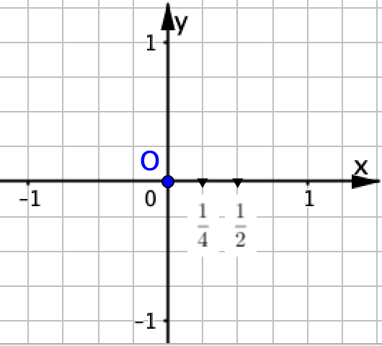
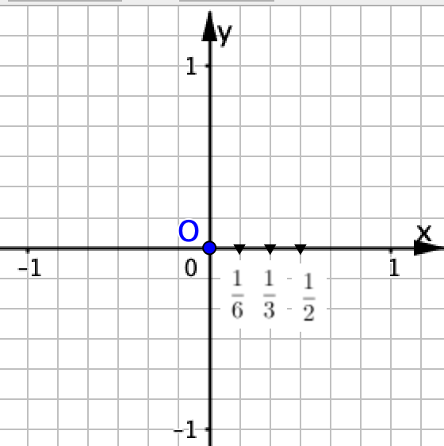
Dalle coordinate ai punti
Unità di misura: 4 quadretti
Unità di misura: 6 quadretti
Bruna Cavallaro 2020

Slide 20
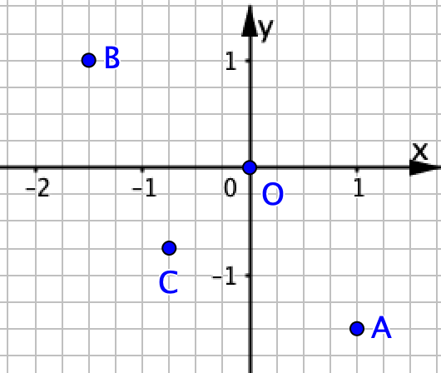
Dalle coordinate ai punti
Bruna Cavallaro 2020

Slide 21
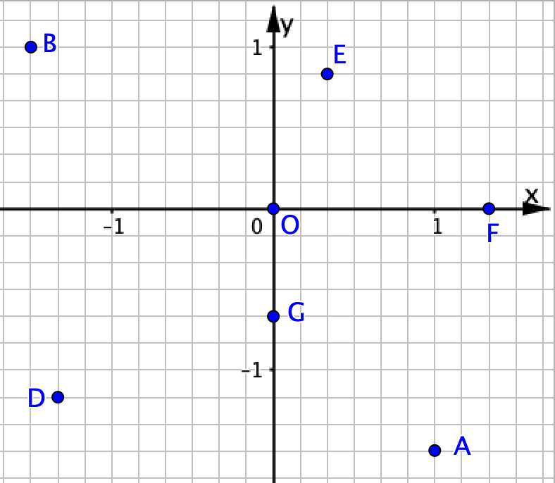
Dalle coordinate ai punti
Bruna Cavallaro 2020

Slide 22
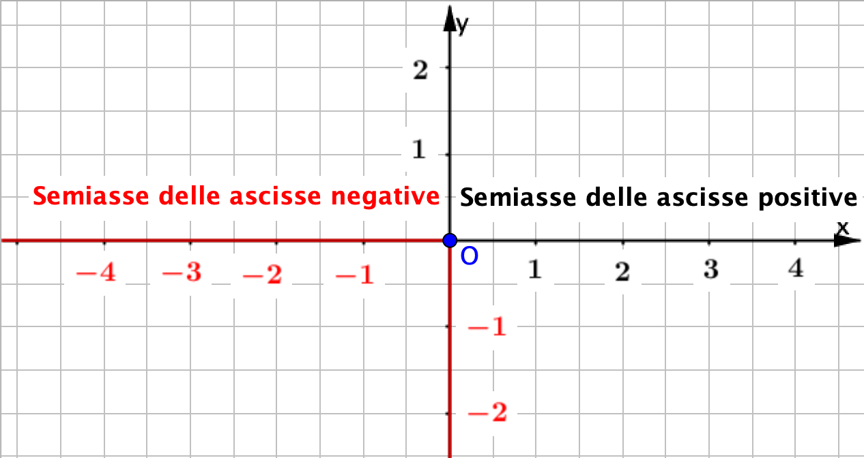
Dalle coordinate ai punti
Per rispondere riprendo una figura
Bruna Cavallaro 2020

Slide 23
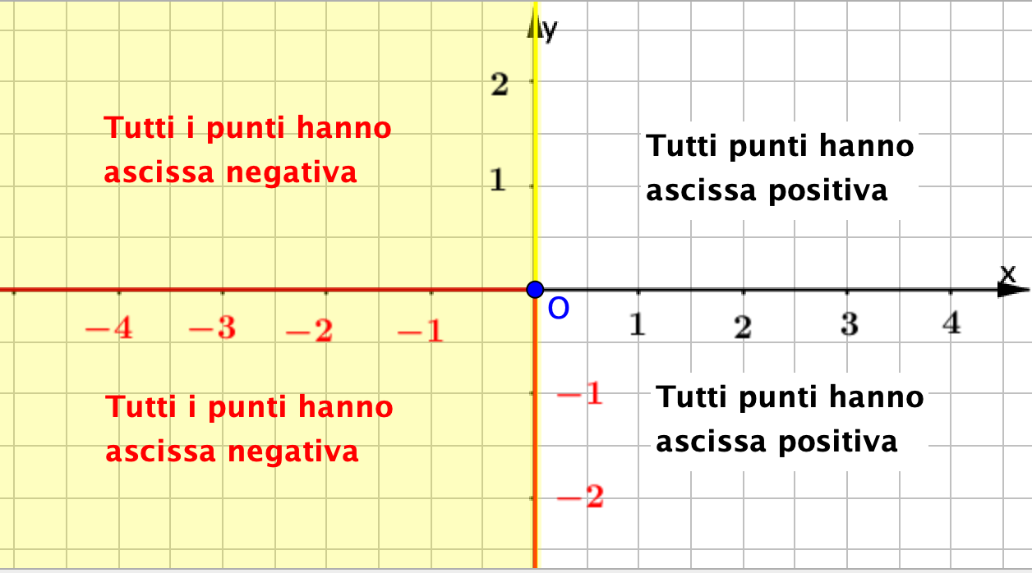
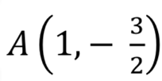
Dalle coordinate ai punti
L’asse delle y divide il piano in due semipiani
Per dire se un punto è a destra dell’asse y basta guardare il segno dell’ascissa: ha ascissa positiva, perciò è a destra dell’asse y.
Bruna Cavallaro 2020

Slide 24
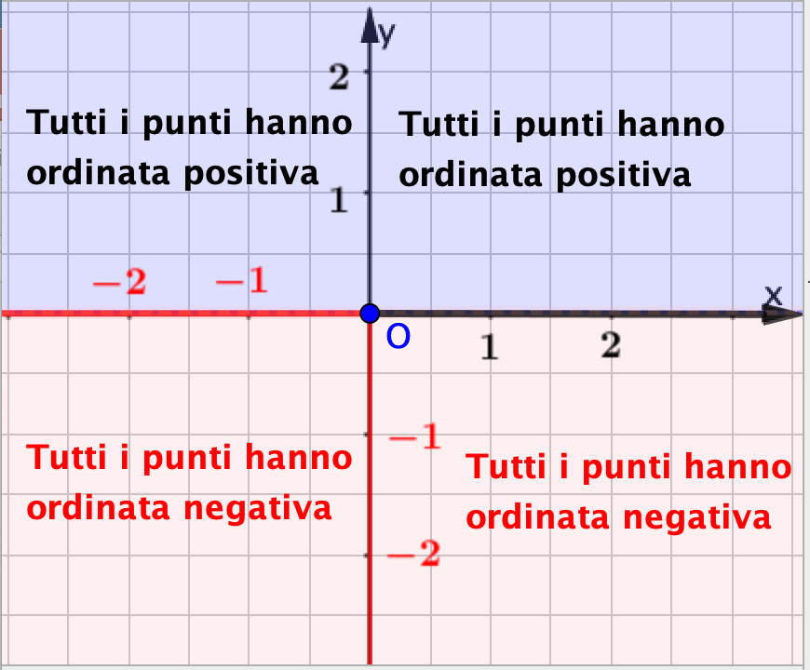
Dalle coordinate ai punti
Anche l’asse delle x divide il piano in due semipiani
Per dire se un punto è sotto l’asse delle x basta guardare il segno dell’ordinata:
ha ordinata negativa, perciò è
sotto l’asse delle x.
Bruna Cavallaro 2020

Slide 25
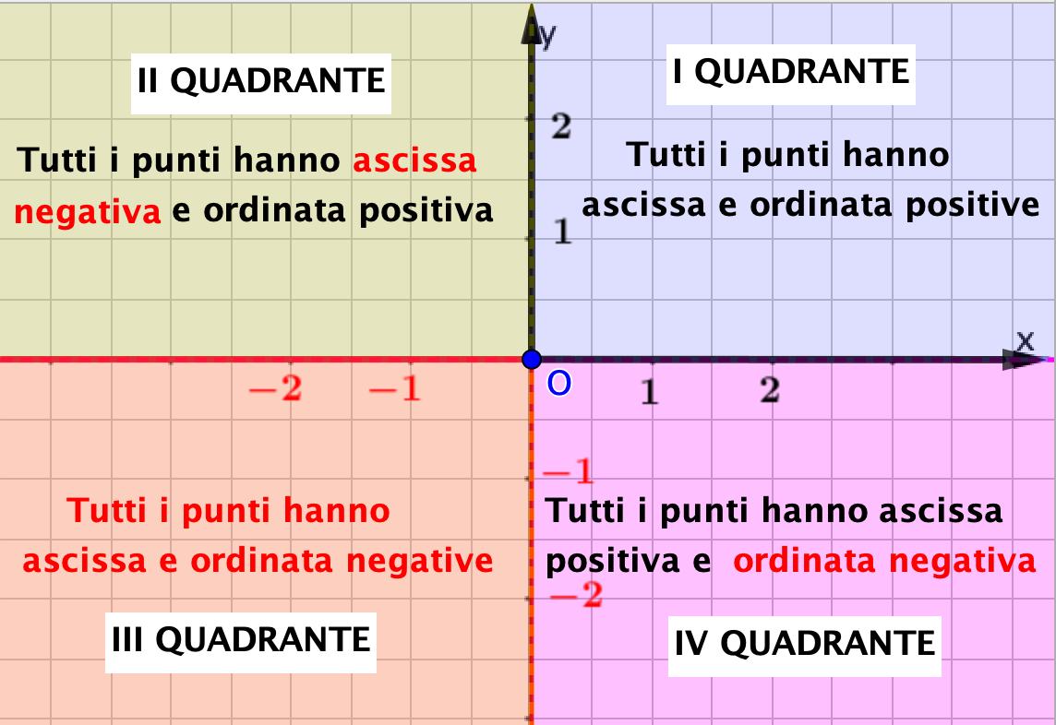
Quattro quadranti del piano cartesiano
Tutti e due gli assi cartesiani dividono il piano nei quattro quadranti illustrati qui sotto
Bruna Cavallaro 2020

Slide 26
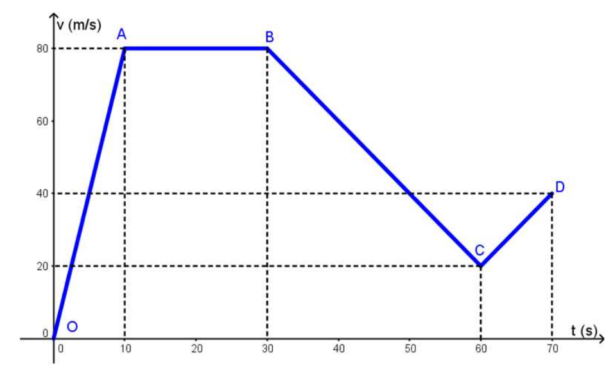
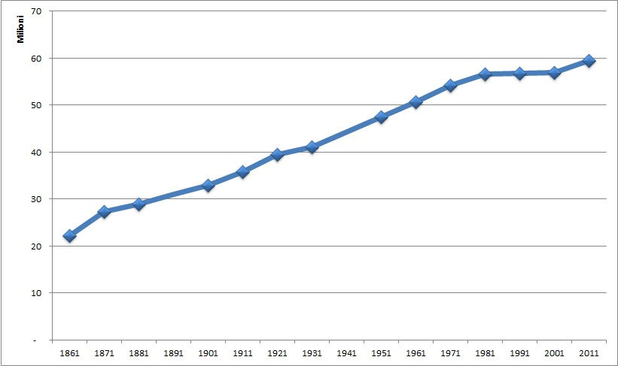
Non si chiamano sempre x e y
Trovi un riferimento cartesiano in molti campi della scienza, anche se le coordinate hanno diversi nomi. Ecco due esempi.
IN FISICA
IN STATISTICA
Sull’asse delle ascisse: tempo t
Sull’asse delle ordinate: velocità v
Sull’asse delle ascisse: tempo t
Sull’asse delle ordinate: numero P di residenti in Italia
Bruna Cavallaro 2020

